Slide 1
-AKADEMİK BAŞARIYI OLUMLU VE OLUMSUZ ETKİLEYEN FAKTÖRLER *Alınacak Tedbirler *Özgün Çalışmalar ve Projeler -EĞİTİMDE EMPATİ VE ÖĞRENCİLERİ ANLAMAK

Slide 2
Başarı hedefe ulaşmaktır.

Slide 3
Öğrenci Başarısının Bazı Değişkenleri
Öğrencilerin başarı ya da başarısızlıklarında birden çok etmen bulunmaktadır. Her birey, başkalarına benzeyen birtakım özelliklerinin yanında benzemeyen birtakım özelliklere de sahiptir.

Slide 4
Okuldaki başarı ise bir akademik programdaki derslerden öğrencinin aldığı notların ya da puanlarının ortalaması olarak düşünülebilir . Öğrencinin ders başarısı üzerinde etkili olan pek çok değişken bulunmaktadır. “Öğrenme değişkeni” olarak da adlandırılan bu değişkenler hemen tümüyle fizyolojik, psikolojik ve toplumsal durum ve koşullarla ilgilidir. Öğrenme değişkenleri, öğrencinin öğrenme durumunu, dolayısıyla da başarı düzeyini olumlu ya da olumsuz olarak etkilemektedir.
Okul başarısı “zihinsel olmayan” birçok faktör tarafından da önemli düzeyde etkilenmektedir.

Slide 5
Bir Ankette Öğrencilere;
Ne zaman ne sebeple ders çalışmıyorsunuz? Sorusuna
verdikleri cevaplar şu şekilde tespit edilmiştir.
Ev içi problemler yüzünden
Dersi ve öğretmeni sevmediği için
Çeşitli sebepler yüzünden
Ders programları yüzünden
Arkadaş yüzünden
Ev işleri görmekten
% 40
% 15
% 15
% 15
% 10
% 5
*Bu sebepleri ortadan kaldırmadan onların çalışkan çocuklar olmasını temin edemeyiz.

Slide 6
Başarıyı Etkileyen Faktörlerden Bazıları
1)Okul Ortamı
*Öğretmen-sınıf yönetimi
*İdareci
*Akranları
*Eğitim programları
2)Aile
*Sosyoekonomik durumu
*Ailenin eğitim düzeyi
*Anne-baba tutumu
3)Kişisel Özellikler
*Zeka
*İlgi, yetenek, değer, tutum
*Sağlık koşulları, beslenme
*Başarı algısı
*Öğrenme stili
*Başarı güdüsü

Slide 7
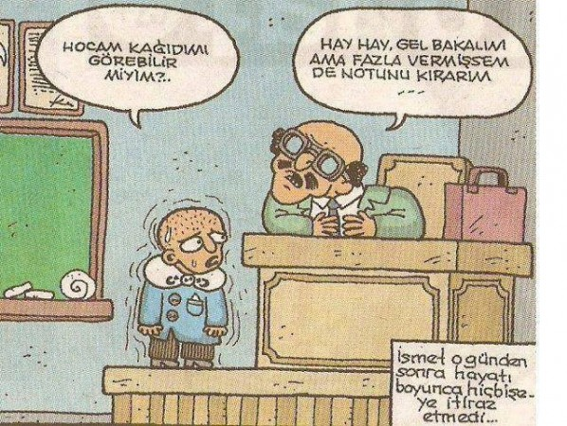
Öğrenci başarısından , sadece öğrenci sorumlu değildir. Bu başarı; öğrencinin, öğretmenin ve öğrenci velisinin birlikte hareket etmesiyle yakalanabilir.

Slide 8
Öğrenme-öğretme ortamında birçok değişken yer almaktadır. Bu değişkenlerden en önemlisi ve en kritik olanı öğretmendir. Çünkü etkili bir sınıf yönetimi için gerekli olan eğitim süreçlerinin düzenlenmesinden ve yürütülmesinden öğretmen sorumludur. Bu nedenle öğretmenin liderlik rolü ön plana çıkmakta ve grup dinamizmini bilmesi önem kazanmaktadır. Öğrenme ve öğretme ortamında başarıyı etkileyen sınıf içindeki davranışlar ve sınıfın etkili yönetimidir.

Slide 9
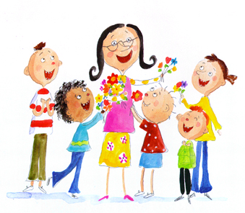
Bazı öğrenciler ne tür öğretmene sahip olurlarsa olsunlar öğrenirler.
Ancak, iyi öğretmenler pek çok öğrenci için vasat bir eğitimle,
mükemmellik arasındaki farkı oluşturan kimselerdir.

Slide 10
Öğretmen Beklentisi ve Başarı
*Öğretmenlerin başarılı öğrencilerden beklentileri ve onlara karsı tutum ve davranışları ile düşük başarı gösteren öğrencilere karsı tutum ve davranışları arasında büyük ölçüde farklılıklar vardır.
*Öğrencinin özellikleri ve başarısı öğretmen beklentisini etkilerken, öğretmenin beklentileri de öğrenci davranışını ve başarısını etkilemektedir.
*Başarılı öğrenciler gülümseme, bas sallama, göz kırpma gibi daha fazla olumlu tepkiler almaktadırlar ve daha az ihmal edilmektedirler.

Slide 11
Başarı Beklentisi
Başarı

Slide 12
Başarı seviyesi düşük olan öğrencilerde genellikle yergilerin ve eleştirilerin daha etkili olduğu düşünülse de, çoğu zaman istenen davranış değişikliği gerçekleşmez. Yargılayıcı, eleştirici tepki ve tavırlar genellikle bireye doğru olanın ne olduğunu göstermez. Bu yüzden olumsuz ifadeler yerine olumlu, teşvik edici ve yol gösterici ifadelere yer verilmesi gerekir
Onlara beklentilerine uygun sorular sorar, pekiştireç ve dönüt verir. Öğretimin niteliğini beklentilerine uygun olarak düzenler. Öğretmenlerin düştükleri hataların basında; başarılı buldukları öğrencilere başarısız öğrencilere göre daha güç sorular sorup yanıt vermeleri için daha fazla zaman vermeleri, sözlerini daha az kestikleri ve doğru yanıt vermeleri için onlara daha çok ipucu vermeleri ve onlarla daha çok ilgilenmeleri ortaya konulmuştur.

Slide 13
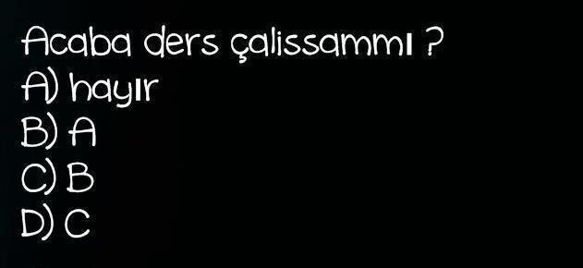
Şöyle de bir gerçek var ;
“Bir atı zorla suya götürebilirsiniz, fakat zorla su içiremezsiniz.”

Slide 14
Başarısızlık Nedenleri Anketine Göre
Okul ve Öğretmenden Kaynaklanan Nedenler
*Öğretmenlerimizin dersleri monoton bir şekilde anlatması -%18
* Matematik, yabancı dil vb derslerde alıştırma, tekrar yetersizliğinden -%15
*Aynı gün ikiden fazla sınav yapılması -%13
* Anlayamadığımız konularda öğretmenlere soru sormaktan çekindiğimden -%11
* Ders programlarında zor derslerin üst üste gelmesi -%10
*Sınavlarda zor soru sorulduğundan -%7
*Bu okulu sevmediğimden -%5.7
*Çalışmalarımın takdir edilmeyişi -%1.3
*Sınıfımızın çok kalabalık oluşu -%0.3
* Uzun süre öğretmensiz kaldığımdan –

Slide 15
BAŞARISIZLIK NEDENLERİ NELERDİR?
1. Başarısız öğrencilerin bir kısmının parçalanmış, ilgisiz, ekonomik sosyal ve kültürel sıkıntılar çeken aile bireyleri olmaları, 2. Öğrencilerin yaşadıkları ortamların onların fiziksel ve ruhsal gelişimlerine uygun ortamlar olmaması, 3. Öğrencilerin olumsuz ve eksik davranışlarından dolayı aldıkları yaptırımların caydırıcı özelliğe sahip olmamaları, 4. Öğrencilerin gelişim çağı özelliklerinin ebeveynler tarafından doğru tavırla karşılanmaması, aşırı duyarlık veya umursamazlıkla karşılanması, 5. Öğrencilerin akademik çalışmalarının ev ortamında takip edilmemesi ve desteklenmemesi, 6. Öğrencilerin okul dışında internet ve televizyon kullanımında bilinçli olmaması ve ailelerin bu konuda yeterince kısıtlama getirememesi, 7. Özellikle II. Kademe öğrencilerinde ailelerin, çocuklarının büyüdüğünü düşünerek oyun, okul ve sosyal çalışmalarını yeterince takip etmemesi, 8. Bir kısım velilerin her şeyi okul ve öğretmenden bekliyor olmaları, 9. Sürekli öğretmen değişikliklerinin öğrenci üzerindeki olumsuz etkileri, 10. Öğrencilerde gelecek ve başarıya dair hedeflerin olmaması,

Slide 16
11. Teknolojik gelişmelerin ve yeni öğretim yöntem-tekniklerinin her öğretmen tarafından yeterince kullanılamaması, 12. Öğrencilerin ders çalışma metotlarını yeterince bilmemesi, 13. Öğrencilerin karşılaştıkları problemlerle başa çıkabilme becerilerinin yetersiz oluşu, 14. Düzenli ve planlı çalışma alışkanlığının öğrencilere yeteri oranda kazandırılamamış olması, 15. Öğrencilerde beslenme ve uyku bozuklukları, 16. Öğrencilerden bir kısmının başarının kendileri için değil aileleri için önemli olduğunu düşünmeleri, bu nedenle aileden sürekli ödül beklemeleri, 17. Ailedeki iletişim sorunlarının çocuğun davranışlarını olumsuz etkilemesi, 18. Velinin öğrenciye iyi model olamaması, çevrede ve ailede yüksek öğrenim görmüş birey sayısının azlığından kendilerine model olarak farklı kişileri seçmesi,

Slide 17
BAŞARILI OLMALARI İÇİN:
İhtiyaçlarıma. isteklerime ve korkularıma
Benim farkıma varmak ve beni takdir etmek için
Bana önemli olduğumu hissettirin
Başarmam için bana şans tanıyın
İnançlarıma ve Fikirlerime
Zamanınızı benimle paylaşın
Bana ilgi gösterin... Bir gülücükle...
Doğru yaptığım şeyler için beni övün
Ben özelim... Beni dinleyin...
Daha yükseği hedeflemem için beni cesaretlendirin...
Bende yapabilirim…
Duyarlı Olun
Çaba Gösterin
Lütfen
Fırsat Verin
Saygı Gösterin
Zaman Ayırın
İlgi Gösterin
Takdir Edin
Farkedin
Yüreklendirin
İnanın

Slide 18
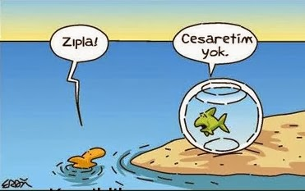
Bir insan kendisine cesaret verildiğini hissettiğinde , olanaksız şeylere bile katlanabilir ve inanılmaz güçlükleri yenebilir.

Slide 19
Projeler
Erzincan Başarıyı Artırma Projesi
Bursa Başarıyı Artırma Projesi
Denizli Başarıyı İzleme ve geliştirme
Her Çocuk Başarır
Atatürk Eğitim Kurumları Akademik Başarıyı Artırma Projesi

Slide 20
Yıllar önce insanların acıya dayanıklılığını ölçmeyi amaçlayan bir deney yapılmış. Psikologlar bir insanın içi buz dolu bir kovaya ayaklarını çıplak olarak sokmalarını istemişler ve ne kadar dayanabildiklerini ölçmüşler. Sadece bir faktörün bazı insanların diğerlerinden iki kat daha fazla dayanabilmelerini sağladığını görmüşler. Bu faktörün ne olduğunu biliyor musunuz.? CESARET. Yanında kendine cesaret veren biri olan denekler, diğerlerine oranla acıya daha fazla katlanmışlar.

Slide 21
EMPATİ VE ÖĞRENCİLERİ ANLAMAK
Neler Değişti?
Ailelerin tutumu
Okul disiplin anlayışı
Teknoloji
Değerler
Eğitim yaklaşımları vb..

Slide 22
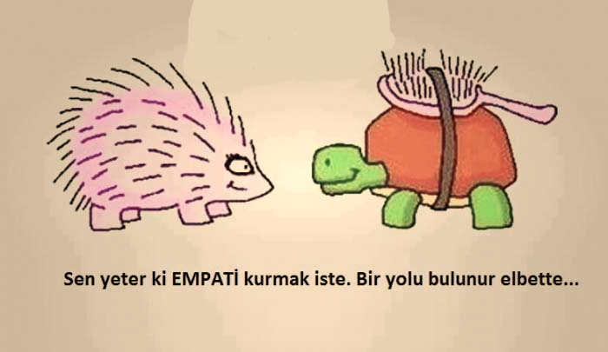

Slide 23
Öğrenciler ne ister?
* Yakınlık.
* Mizah anlayışı.
* İnsancıl yaklaşım.
* İkna kabiliyeti.
* Sabırlı olması.
* Dersi sevdirmesi.
* Hoşgörülü olması.
* Dersi iyi anlatması.
* Genel kültüre sahip olması.
* Dikkat ve ilgi çekmesi.
* Adil olması (eşit davranma).
* Güvenilir olması (sırdaşlık etmesi).
* Örnek davranış göstermesi.
* Sorunların çözülmesinde yardımcı olması.

Slide 24
Öğretmenlere Tavsiyeler:
*Her biriyle sınıf içi iletişim kurun.
*Öğrencinizi izleyin ve tanıyın.
*Öğrencilerinizi motive edin.
*Öğretim yöntemini değiştirin. *Sorumluluk verin.
*Öğrencilerinizle konuşun.
*Öğrencilerin ilgilerini anlayın ve derse ilgisini artırın.
*Öğrencilerinize ismiyle hitap edin. Önemsendiğini hissedecek ve derste ilgili olacaktır.
*Öğrencilerin başarılarını takdir edin. Cesaretleneceklerdir.
Ve en önemlisi öğrencilerinizi sevin.

Slide 26
Çünkü; onlar sizi seviyor☺

